Slide 1


GIT and GitHub
Vijay Dwivedi
Oct 11, 2025

Slide 2

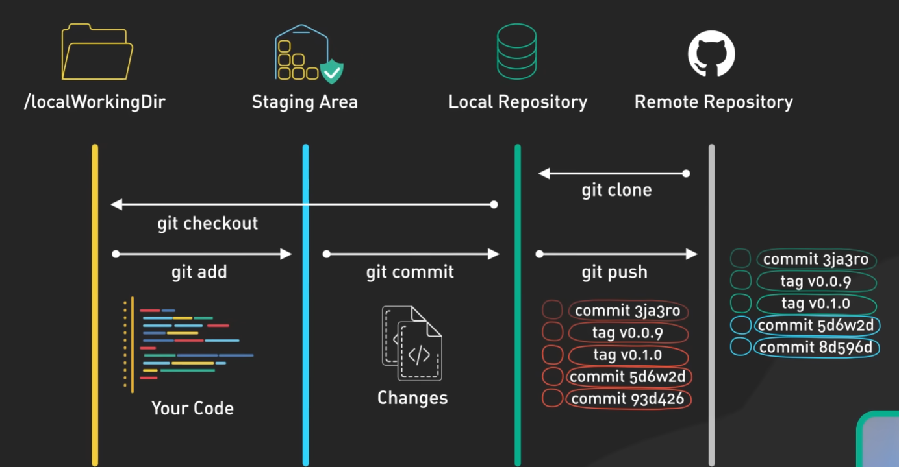

Git

Slide 3
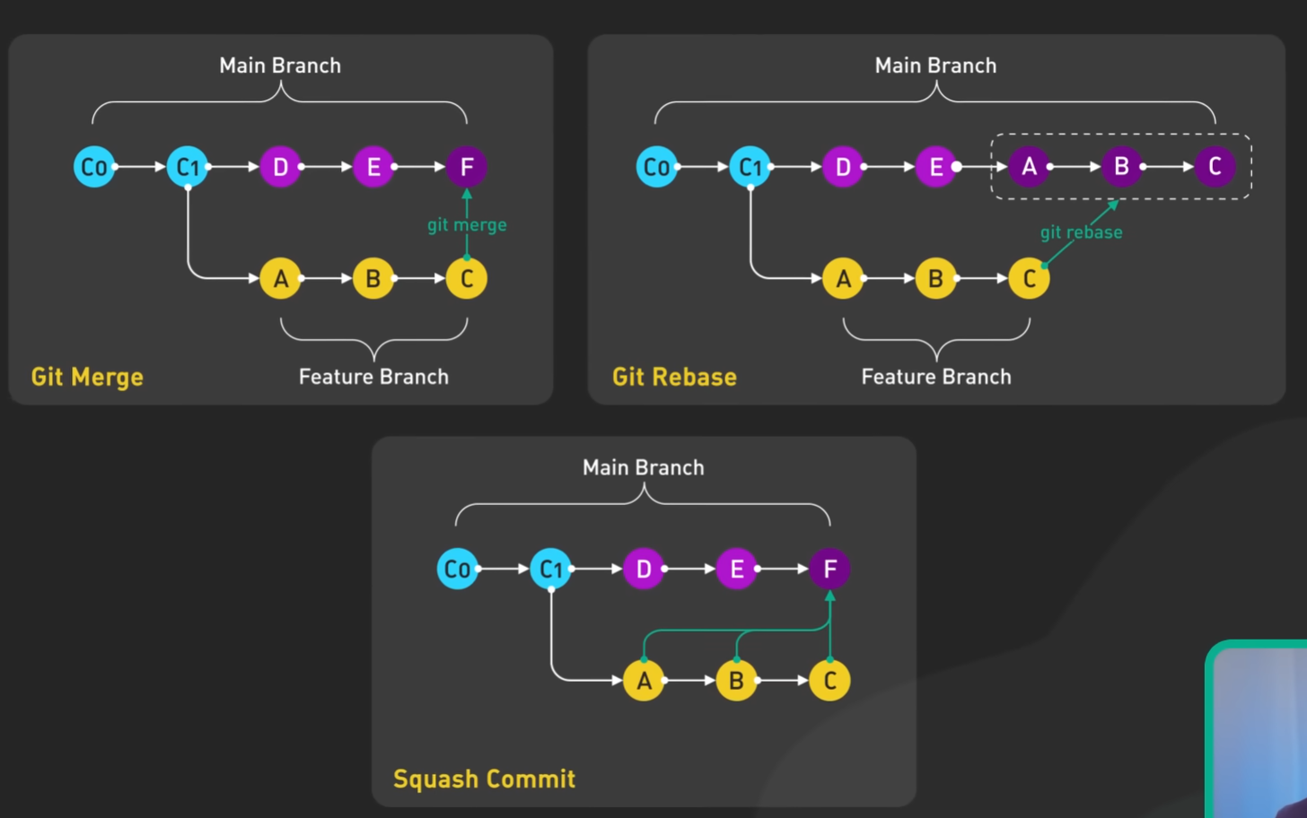
Git

Slide 4
Git

Slide 5
Git

